Slide 1



Diagnostic des
maladies du maïs
Surveillance de la santé des plantes par l'IA pour l'agriculture africaine
Réaliser par: Deep Consulting pour le compte du
hackathon CONIA

Slide 2

Contexte : Combler le fossé entre l'IA et l'agriculture
Problèmes
Statistiques
Impact
détection tardive des maladies
manque d'expertise.
1 agent de vulgarisation pour 2 500 fermiers au Cameroun (FAO 2024).
Impact de ces problèmes sur la production agricole

Slide 3
Problèmematique
La production de maïs en Afrique fait face à un fossé diagnostique critique.
du a la détection trop tardive, manque d'expertise, barrières technologiques.

Slide 4




Proposition de solution
01
03
02
Développer un prototype capable de détecter et classifier les maladies du maïs
Utilisation d'un modèle CNN (Convolutional Neural Network) pour une identification en temps réel via une interface simple.
Objectifs principaux
Précision
rapidité
accessibilité.

Slide 5
Source des données : Lacuna Maize dataset.
Analyse du dataset : Exploration
Les trois classes de maladies : Healthy (sain), MLN, MSV
Taille du dataset et distribution des classes : Healthy (5,118 images), MLN (3,980), MSV (6,251).

Slide 6

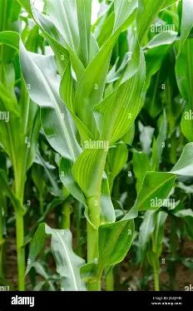
Prétraitement des données
Pipeline de prétraitement : Extraction des caractéristiques, redimensionnement, normalisation.
Séparation des données : Ensembles de formation, validation et test.
Stratégies d’augmentation de données pour améliorer la robustesse du modèle.

Slide 7
Déploiement du modèle
01
03
02
Utilisation de PyTorch pour développer et entraîner un modèle ResNet50 préentraîné.
ls sur le temps de compilation (824 minutes) et l’entraînement du modèle pendant 10 epochs.
Suivi des performances du modèle : perte (loss) et précision (accuracy).

Slide 8
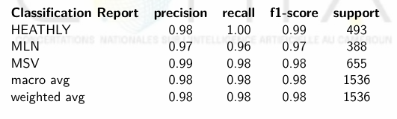
Résultats
Performance sur l’ensemble de test via une matrice de confusion et un rapport de classification.
Résultats globaux : Précision, rappel et F1-score pour chaque catégorie (Healthy, MLN, MSV).

Slide 9
Plan de mise en œuvre:Application Web pour l'identification des maladies du maïs
Téléchargement d'images de feuilles de maïs pour classification en temps réel
Génération des recommandations : Automatique après la prédiction, assurée par Llama 3.1 via l'API Groq.
Chatbot interactif : Permet aux fermiers de poser des questions supplémentaires et obtenir des conseils agricoles personnalisés.

Slide 10
Expansion à d’autres cultures agricoles : manioc, cacao, banane plantain, etc.
Recommandations et perspectives d'avenir
Intégration de modèles climatiques pour une approche plus complète de la gestion des cultures.
Recherche à long terme pour une plateforme complète d’IA pour la gestion des maladies, des rendements, et des prévisions météorologiques.

Slide 11
Défis et limitations
Problèmes de connectivité : Limitation des infrastructures Internet et d’énergie dans les zones rurales.
Capacité des machines locales : Difficulté à exécuter des modèles complexes sur des appareils à faible puissance.
Ressources informatiques : Manque de ressources pour l'entraînement à grande échelle et le déploiement dans les zones rurales.

Slide 12
Conclusion
Ce projet de diagnostic des maladies du maïs, utilisant l'intelligence artificielle, offre une solution innovante pour améliorer la détection précoce des maladies, optimiser les rendements agricoles et réduire les pertes. En intégrant des modèles d'IA accessibles via une application web, nous visons à renforcer la résilience de l'agriculture en Afrique. Malgré certains défis liés à la connectivité et aux ressources, ce projet ouvre la voie à un avenir agricole plus durable et prospère pour les fermiers.

Slide 13
REMERCIEMENTS AUX ORGANISATEURS DU HACKATHON CONIA

